Slide 1

Évaluer le bien-être physique auprès de personnes polyhandicapées
Expériences de stimulations sensorielles basées sur l’approche « Snoezelen » à domicile
ROUILLE Juliette
ISEK
3e année d’Ergothérapie

Slide 2
Méthodes de stimulations sensorielles
Méthodes de stimulations sensorielles
Stimulation basale (FROLICH A.)
Intégration sensorielle (AYRES)
Éducation par le corps en mouvement (SHERBORNE)
Snoezelen
(HULSEGGE etVERHEUL )
Niveau d’éveil
Relation avec l’environnement
Progrès dans l’activité motrice
Acquisition des postures de base
Fonction intestinale
Bienfaits
MANDELIER I., DUPONT A. (2007), Le Snoezelen, Acta Ergotherapeutica belgica n°289
Notes:
(contraction des mots snuffelen = expérimenter, sentir, ressentir et doezelen = état de bien-être, de détente) crée vers les années 1970 aux Pays Bas par Jan Hulsegge et Ad Verheul à l'origine pour des personnes déficientes mentales. Actuellement, le concept est mondial
Ni rééducation, ni thérapie, c’est un état d'esprit privilégiant la qualité d'accompagnement en relativisant l'importance de la quête de résultats
Limites
Tendance des salles « snoezelen » à se transformer en salle de sieste au lieu de stimulations senso
Utopie du « snoezelen » à l’extérieur (promenade au parc ou tour dans la rue)
Attention, en pratique le « snoezelen » ne fixe pas d’objectifs thérapeutiques précis

Slide 3
« snoezelen », une philosophie, un concept, une approche ou une méthode?
D’un point de vue personnel, Snoezelen est une approche, une psychomotricité relationnelle
Intervention à domicile de manière à aménager l’espace pour que la personne puisse :
- prendre ses repères
- se sentir en sécurité
- bénéficier d’un confort maximal
Notes:
Une manière de travailler

Slide 4
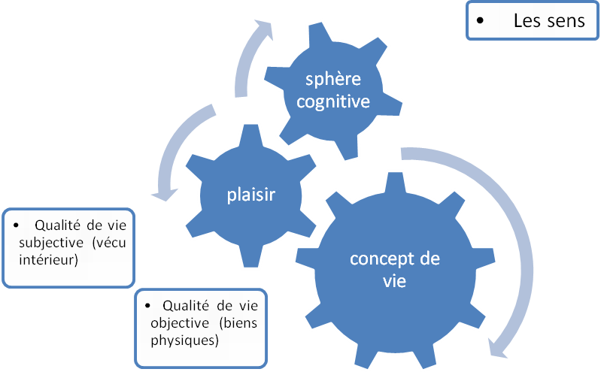
« La vie est de qualité quand elle fait sens » CORTEN P. (1998)
CORTEN P. (1998), Le concept de qualité de vie vu au travers de la littérature anglo saxone, l’information psychiatrique, volume 9, p922-932
Notes:
la qualité de vie regroupe trois dimensions essentielles : le plaisir, la sphère cognitive et le concept de vie. Ces trois dimensions ont été nommées les sens. Et si les trois sens sont réunis ensemble, la vie de l’individu est de meilleure qualité.
La qualité de vie peut être séparée en deux aspects importants qui sont la qualité de vie subjective et objective.
La qualité de vie regroupe deux notions importantes qui se complètent ; le moral et le fait de posséder quelque chose de matériel. Nous pouvons alors dire dans ces conditions que l’individu qui ne regroupe pas ces deux notions n’aura pas une qualité de vie satisfaisante.
Cependant, nous pouvons nuancer nos propos en ajoutant que la culture et la personnalité de l’individu sont des éléments à prendre en compte dans la définition d’une bonne qualité de vie.

Slide 5
Bien-être physique
Bien-être
Physique
Morale
Besoins vitaux
Confort corporel
Écoute, attention, empathie, respect
Alimentation
Stimulation sensorielle
Rééducation orthopédique
Protection civile
Éthique médicale
Moyens de communication
Projet personnalisé
Inclusion de la famille
Repos
Mouvement
DOEZELEN
QUALITE DE VIE
THOMAS J. (2004), Les besoins de l’enfant polyhandicapé, extrait d’un mémoire, Ecole nationale de la santé publique, France, 121p
Notes:
Le bien-être physique s’inscrit dans le domaine de la santé. Il peut être défini selon les philosophes épicuriens comme étant « tout processus permettant d’éviter la maladie ». Les sens et les affections (autrement dit les douleurs et les plaisirs) sont détachés du savoir.
Les sensations et affections résident dans l’âme et s'expriment par le corps. Nous distinguons deux moments dans le bien-être physique :
- le repos par l'absence de la douleur, et
- le mouvement par la joie et le bien-être.
La notion de bien-être physique s’apparente au terme de « doezelen ». permet une sécurité maximale, une rencontre avec l’autre et une communication verbale ou non verbale.

Slide 6
méthodologie

Slide 7
Problématique et hypothèses
Quels sont les indicateurs qui permettraient de mesurer un bien-être physique chez des personnes polyhandicapées ?
Hypothèse 1 : si nous observons une diminution du tonus musculaire, c’est un indicateur permettant de mesurer le bien-être physique.
Le fait de vouloir faire baisser ce tonus permettrait de réduire ainsi les douleurs et les tensions qui en résultent.
Hypothèse 2 : si la fréquence cardiaque diminue au terme des séances, la fréquence cardiaque est un indicateur qui permettrait d’évaluer le bien-être physique.
La relaxation (massages) a un effet sur la production d’hormones telle que l’adrénaline responsable de l’état de stress.
PRIELS J.M. (2000-2001), Dossier thématique sur l’approche Snoezelen, partage d’une expérience de son application en institution psychiatrique, Le journal de l’AFPC
Notes:
Un rythme cardiaque au repos qui est bas témoigne d’un meilleur état de santé qu’une FC élevée. Risque de mortalité plus élevé
Une étude britannique a démontré que le rythme cardiaque des personnes auxquelles on fait une heure de réflexologie (des massages des mains et des pieds) hebdomadaire diminue de 8 bpm par rapport au rythme qu’elles auraient normalement.
certains facteurs psychologiques positifs (l'optimisme, la satisfaction et bonheur)très précis sont associés à une diminution du risque de maladies cardiovasculaires, indépendamment des facteurs de risque connus comme le tabagisme, la consommation d'alcool, l'activité physique, le mode alimentaire ou d'autres facteurs biologiques.

Slide 8
Constitution de l’échantillon
Critères d’inclusion :
  Age (entre 12 et 28 ans) dont deux femmes et trois hommes
  Polyhandicap
    ne communiquent pas oralement,
    ont un retard mental associé,
    ne se déplacent pas seules.
  Pratique antérieure à l’approche « Snoezelen »
  Inscription aux Tof-Services
  Spasticité (sauf la personne témoin)
Personnes qui vivent à domicile en famille
Notes:
Def polyhandicap :
handicap grave à expressions multiples avec déficience motrice et déficience mentale sévère ou profonde du à une atteinte cérébrale multifocale survenue lors du développement du cerveau. Implique réduction extreme des autonomies
(ont déjà bénéficié de séances de stimulations sensorielles avant le début du projet)
Public à domicile qui n’ont pas de stimulations car elles vivent en famille et sont non scolarisés
Une des personne est considérée comme pers témoin car elle n’est pas spastique

Slide 9
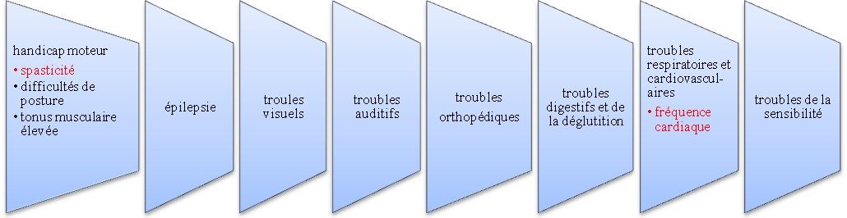
symptômes du polyhandicap
Indicateurs physiologiques évaluables choisis
Notes:
Troubles cardiovascu :
-fréquence cardiaque
Crise d’épilepsie :
-petit mal
-grand mal

Slide 10
Moyens
relation privilégiée afin d’établir un lien de confiance
cinq séances de stimulations sensorielles
évaluation de la tension musculaire couplée à une mesure de la fréquence cardiaque
grille d'observation du comportement
fiche de compte rendu des séances

Slide 11
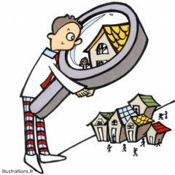
Recherche d’informations et relation privilégiée avec l’ergothérapeute
Tof-Services
Recueil de données
  Première demande
  Convention d’inscription
  Données médicales, sociales, pédagogiques et psychologiques
  Projet individuel d’accompagnement
  Carnet de bord
  Prestations
Consentement éclairé
Notes:
Tof services : service d’accompagnement et de répit pour les personnes polyhandicapées et leur famille. Crée par l’AP3 à l’origine. Donne priorité aux personnes à domicile sans solution d’accueil en centre. Équipe paramédicale constituée d’un ergo et d’éduc.
3services :
-accompagnement qui répond aux demandes de la famille d’ordre social, administratif, psychoaffectif et technique
-extra sitting ou gardes actives à domicile pour donner du répit aux familles
-loisirs une fois semaine à la journée où éducateurs spécialisés encadrent les jeunes
Première demande : contact téléphonique
Données médicales : évaluations des médecins

Slide 12

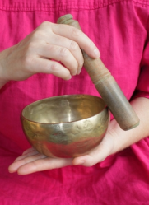

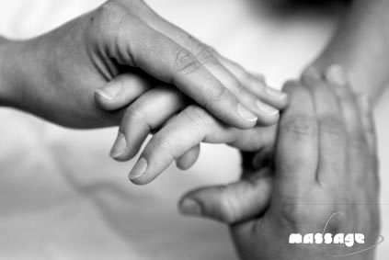
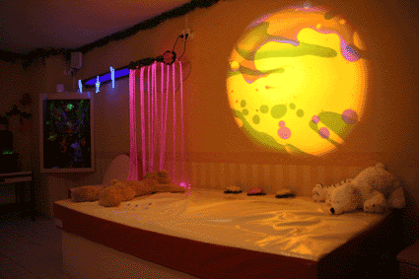
Séances
Séances de stimulations sensorielles | Objectifs spécifiques fixés
Premier contact | Favoriser le lien de confiance thérapeutique
Exploration sensorielle et découverte musicale | Favorise la curiosité Etat de bien être physique et psychique Travail des capacités cognitives (mémoire, attention, visuo spatial…) Communication non verbale Stimulation
Bain aux huiles essentielles | Favoriser la communication non verbale Aide à la détente musculaire Stimulation de quatre sens (odorat, ouïe, touché, vue)
Massages | Favoriser le lien de confiance thérapeutique Perception tactile fine et grossière Hygiène Thermorégulation Détente musculaire Favoriser la communication non verbale Stimulation
Espace « cocon » | Communication non verbale Repos
Notes:
adaptées pour un public polyhandicapé.
Cependant, certaines séances se sont déroulées pendant des situations d’Activités de la Vie Journalière (toilette, habillage).

Slide 13
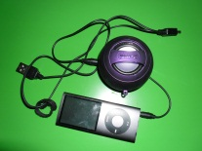
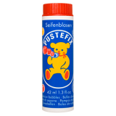
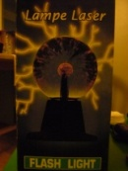
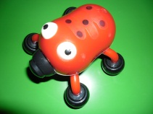
pratique
lieu de réalisation (domicile, ateliers et piscine)
fréquence et horaire
sac à dos « Snoezelen »
Sacs | Matériel | Objectifs
Sac « son » | Musique (mp3/enceintes) | Enveloppe sonore Contrôle environnemental Ecouter de la musique Relaxation
Sac « odorat » | Bulles de savon | Sentir, souffler Regarder Contact avec la peau
Sac « vue » | Lampe laser | Toucher Suivre du regard Nouvel environnement
Sac « gout » | Fruits (mandarine, banane) | Stimulation buccale (se mettre en appétit, saliver, déglutir, lécher, sucer)
Sac « toucher » | matériel de massage (masseur tête, objets vibrants) | Manipulation Préhension Massage (percussions, pressions superficielles et profondes)
Notes:
Pour deux jeunes, avec l’accord de la famille, les séances se sont déroulées lors d’ateliers organisés tous les matins.
Nous avons pu nous rendre à la piscine afin de profiter des bains sensoriels accessibles aux personnes en situation de handicap. La séance « bains » s’est déroulée à l’espace jacuzzi.
Les séances ont été régulières à raison de deux fois par semaine pour deux jeunes et à raison d’une fois par semaine pour un autre jeune.
Pour les deux derniers jeunes, les séances n’ont pas été régulières car elles se sont réalisées à l’institution. Le fonctionnement des ateliers n’a pas permis à l’ergothérapeute de réaliser les séances hebdomadairement du fait de l’absence du jeune ou des réunions d’équipe.
Etant en déplacement permanent et utilisant les transports en commun, nous avons jugé pratique et nécessaire d’emporter notre matériel dans un sac. Nous avons pu bénéficier du matériel de notre lieu de stage.

Slide 14
Evaluation du tonus musculaire et de la fréquence cardiaque
- l’échelle d’Ashworth
Par manipulation passive des membres supérieurs de flexion/extension
En début et en fin de séance
- le cardiofréquencemètre
Enregistrement de la séance
0 = pas d'augmentation du tonus musculaire,
1 = légère augmentation du tonus musculaire qui se manifeste par une secousse suivie d'un relâchement,
1+ = légère augmentation du tonus musculaire se manifestant par une secousse suivie d'une résistance perçue sur moins de la moitié de l'amplitude articulaire,
2 = augmentation plus marquée du tonus musculaire touchant la majeure partie de l'amplitude articulaire mais le segment affecté peut être déplacé avec facilité,
3 = augmentation considérable du tonus musculaire, le mouvement passif est difficile,
4 = le segment affecté est rigide en flexion ou en extension.
CW-300 Heartwear Kalenji et son cardio connect
HISLOP H., MONTGOMERY J. (2009), Le bilan musculaire de Daniels et Worthingham : techniques e testing manuel, Editions Broche, 206p
Notes:
La tension musculaire a été évaluée par une manipulation passive de façon à noter le degré de spasticité au repos selon l’échelle d’Ashworth. La manipulation passive s’est effectuée au niveau des membres supérieurs en début et fin de séance. L’ergothérapeute a mobilisé la personne sur un bras spastique au repos en réalisant un mouvement de flexion/extension de manière à voir s’il y a sensation d’accrochage ou si le membre est totalement rigide. Nous avons ensuite attribué un score entre 0 à 4 noté dans la grille d’observation.
Il a été utilisé afin de pouvoir relever la fréquence cardiaque chez les participants. Cet outil de mesure se compose d’une ceinture pectorale, d’une montre destinée à être portée au poignet et d’un logiciel permettant d’analyser les données sur ordinateur.
La fréquence cardiaque a été notée sur la grille d’observation en début et en fin de séance et l’enregistrement de la séance a été réalisé avec le cardio-connect.

Slide 15
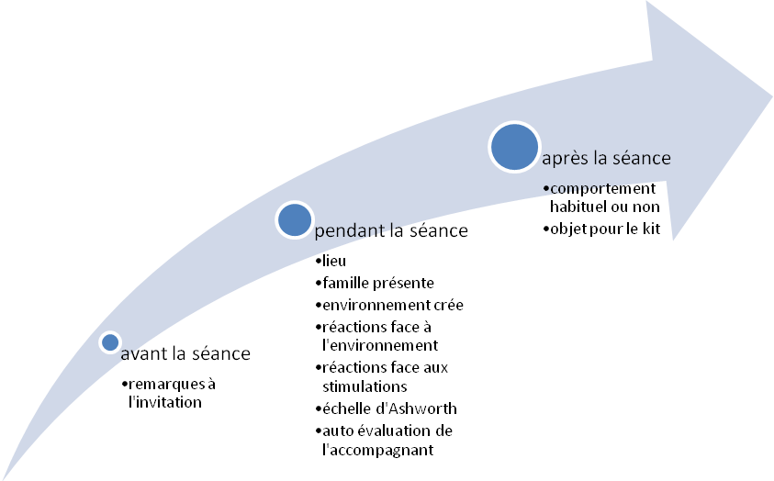
Evaluation du comportement
On retire cardio et manipulation passive
Grille d’observation
Compte rendu des séances
Mise en place du cardio et manipulation passive
Notes:
Non validée
L’ergothérapeute est accompagné d’un éducateur spécialisé à domicile bonne connaissance du jeune. Un temps de retour oral a été consacré de façon à pouvoir confronter les observations. La présence de l’éducateur nous a aidé à mieux comprendre comment le jeune appréhende son environnement
Des observations plus spécifiques dans le domaine de l’aménagement du domicile ont été ajoutées de manière à informer sur les difficultés d’adaptations rencontrées (accès à la salle de bain, coussin confort pour le bain, soulève personne, ajout de repose pied sur une chaise roulante, changement de chaise de bain ou de douche, remise en fonctionnement d’un soulève personne avec rails au plafond, aménagement d’un espace « Snoezelen »).
objectifs généraux travaillés lors de séances AVJ (repas, toilette). Les stratégies mis en place pour la marche, les mobilisations passives de type Bobath, le conseil de mise de corset, les techniques d’aide au transfert chaise roulante lit ont également été travaillés avec les jeunes.

Slide 16
résultats

Slide 17
Variations de la fréquence cardiaque d’un cas au cours de trois séances
FC élevée pour les massages
FC basse pour la découverte musicale et espace « cocon »
Données récoltées | Séance massage (5min) | Découverte musicale (30min) | Espace « cocon » (45min)
FC repos | 99bpm | 99bpm | 99bpm
FC max | 126bpm | 113bpm | 112bpm
FC min | 108bpm | 71bpm | 81bpm
FC moy | 117bpm | 92bpm | 96,5bpm
Durée différente
Notes:
Découverte musicale : la personne est restée difficilement mobilisable du fait de tremblements et de l’hypertonie
Comportement qui a changé car intervention d’un objet qu’elle aime (poupée)
Ex de stimulation : placer objet sur la poupée pour la faire chanter. On a noté des sourires, un regard en direction du thérapeute
Comportement qualifié d’habituel
Séance massages : l’enregistrement n’a pas fonctionné jusqu’au bout mais à la fin de la séance, la jeune s’est allongée et a fermé les yeux pendant l’application de la crème sur les pieds et mains de la jeune. Elle en a redemandé.
Facteur influencant est le stress de la mise de l’appareil
Espace « cocon »
Pendant une séance d’AVJ (déshabillage). Participation au déshabillage. Création de l’environnement autour. Et mise au lit avant la fin de la garde.

Slide 18
Cardiofréquencemètre et incompatibilité cardiaque
Stimulateur du nerf vague d’un jeune a empêché l’utilisation de l’appareil
Pacemaker d’un autre jeune, nous nous sommes rendus compte que la ceinture pectorale repérait une pulsation cardiaque mais qu’elle interférait avec le pacemaker
Notes:
Deux cas particuliers se sont présentés. Aucune contre indication médicale n’a été émise.
Autorisation du médecin donc utilisation du cardio
Nous nous sommes alors renseignés auprès de la firme où nous avions acheté notre outil de mesure. Nous réorientant vers le coté médical, c’est-à-dire le médecin référant du jeune, nous n’avons pas eu l’occasion de pouvoir le rencontrer au cours de notre pratique.
L’utilisation du cardiofréquencemètre a posé de nombreux problèmes. En effet, celui-ci n’a pas fonctionné sur toutes les personnes. Les fréquences radio ou TV ont crée des interférences sur l'appareil. De plus, l’inactivité fait que l’appareil ne fonctionne pas très bien.

Slide 19
Analyse des résultats de l’échelle d’Ashworth
Cas | Tonus max | Tonus min | Tonus moy
N°1 | 4 | 2 | 3,19
N°2 | 4 | 0 | 2,43
N°3 | 3 | 2 | 2,5
N°4 | 4 | 1 | 2,25
2 : segment déplacé avec facilité sur l’ensemble de l’amplitude articulaire
3 : mouvement passif difficile
4 : segment reste rigide en flexion ou en extension
Le tonus musculaire d’une personne polyhandicapée est élevé .Cela a un impact sur les manutentions.
Notes:
Sur l’ensemble des séances et sur 4 cas (1 est témoin). Son score est donc de 0.
Tonus moy en faisant la moy des scores aux membres droit et gauche
Score de 0 était sur la séance massage (moment où détente)
On voit que le tonus musculaire de la pers polyhcp est élevé en début comme en fin de séance
Entre 2 et 3 donc on se situe entre mobilisation facilitée et mvt passif difficile.
Tonus musculaire élevé (par rapport au cas témoin).
Impact sur les manutentions car mvt passif est difficile. D’où l’intérêt de faire une mobilisation passive de l’ensemble de l’articulation avant de commencer une rééducation (AVJ repas).

Slide 20
Résultats après la fin des séances
Séances où on observe une détente :
Bain
Cas A : Diminution du tonus de 4 à 2 coté droit
Cas B : Diminution de 3 à 2 coté gauche
Musique
Cas A : Diminution du tonus de 3 et 2 coté gauche
Cas B : Diminution de 4 à 3 coté droit
Pour les deux autres cas :
Pas de diminution
Augmentation de 2 à 3 lors de la séance douche
Augmentation de 3 à 4 coté gauche lors de la séance musique
Augmentation de 1 à 2 coté droit lors de la séance massage
Notes:
Mesure des deux cotés car on ne peut pas déterminer la main dominante de la pers polyhcp.
On pensait que ca pouvait être la séance massage. Séance massage, il y a une séance où ca tombe à zéro. On peut dire que c’est la séance la plus relaxante car elle diminue considérablement la spasticité.

Slide 21
Discussion des résultats
FC
2 /3 séances, la FC a diminué (Fcmoy inférieur à la FCrepos)
1/3 séances, la FC a augmenté (Fcmoy supérieur à FCrepos)
Il y a diminution de la FC sur deux séances d’un cas seulement. Pas assez significatif pour confirmer l’hypothèse 1.
Tonus musculaire
2/4 cas, il y a diminution du tonus
Pour 2 séances sur 4 (mesurée), il y a diminution de tonus aussi. Ce sont le bain et la musique.
Quand on parle d’augmentation du tonus, cela peut être du à de nombreux facteurs existants (avoir froid, stress, attente, non changement de position qui engendre spasticité).
On observe des diminutions pour 50% des cas et 50% des séances. Ce qui nous permet de ne pas conclure sur notre hypothèse 2.
Notes:
On ne confirme pas l’hypothèse 1 car pas assez de résultats du à un problème technique avec l’engin. Cependant, à investiguer puisqu’on trouve des résultats qui vont dans le sens de l’hypothèse.

Slide 22
conclusion
Expérimentation sur un plus grand échantillon et sur une période plus longue
Durée fixe
Facteurs influençant :
  environnementaux (domicile),
  personnels (excitation, refus de l’activité, problèmes cardiaques, traitement médicamenteux) ,
  physiques (tonus musculaire et fréquence cardiaque de repos, stress, crises d’épilepsie, bruit)
Réalité du terrain
  Corps médical non disponible pour informations
  Problèmes techniques (cardio)
Notes:
Problèmes cardiaques pour deux personnes de l’étude
Une des causes de la diminution forte de la FC pourrait etre la prise médicamenteuse par ex.

Slide 23
Conclusion
Public cible :
  multiples troubles (épilepsie)
  public fragile (maladies, absences)
  familles déstructurées (difficulté de rencontres régulières),
  pas de communication non verbale possible
Échelle d’Ashworth et grille d’observation utiles pour l’étude
Et si c’était à refaire…
Indicateurs physiologiques sont ils les plus pertinents ?
La qualité de vie et le bien-être physique sont ils des notions quantifiables ?
Notes:
Échelle d’ashworth
Le fait de mobiliser passivement le membre supérieur convenait sur le terrain car aucun matériel n’est requis.
Grille d’obs
courte et facile d’utilisation car elle fait une page et il suffit de surligner les mots qui correspondent.

Slide 24

MERCI DE VOTRE ATTENTION

